Slide 1

第六部分：创建最初的用例图
Notes:
Initial（最初的）

Slide 2
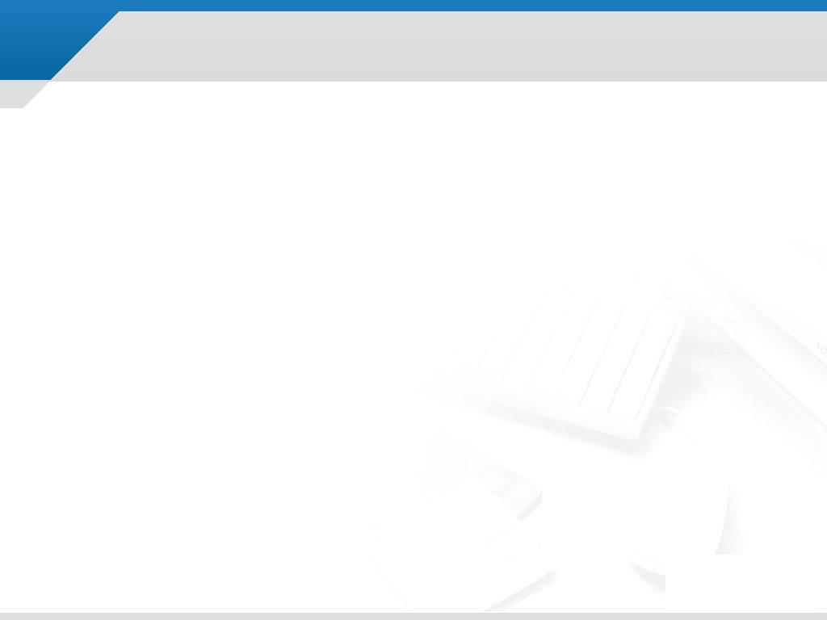
本章学习目标
在完成这个模块的基础上，你应该可以:
  确定和描述一个UML的用例图的基本元素
  基于SRS上为软件系统开发一个用例图
  为对架构有影响的用例创建用例场景
Notes:
Identify（确定）

Slide 3
流程图
架构模型
需求模型
解决方案模型
代码
设计模型
项目干系人脑海中的模型
Notes:
Process Map 是否翻译成流程图

Slide 4
流程图
愿景文档
访谈业务所属人获取高层的功能性需求
业务所属者脑海中的模型
SRS
访谈项目干系人获得所有的功能性和非功能性需求
项目干系人脑海中的模型
通过SRS文档确定项目约束和风险
通过SRS文档中的功能性需求创建项目词典
通过SRS文档创建初始用例图

Slide 5
为一个用例图证实它的必要性
下面是一个用例图之所以必须的原因：
SRS既是由一系列详细的需求组成的，同时SRS也是基础文本的主要部分。
客户方干系人需要系统的一份整体视图。
系统的用例组成了所有开发的基础。

Slide 6
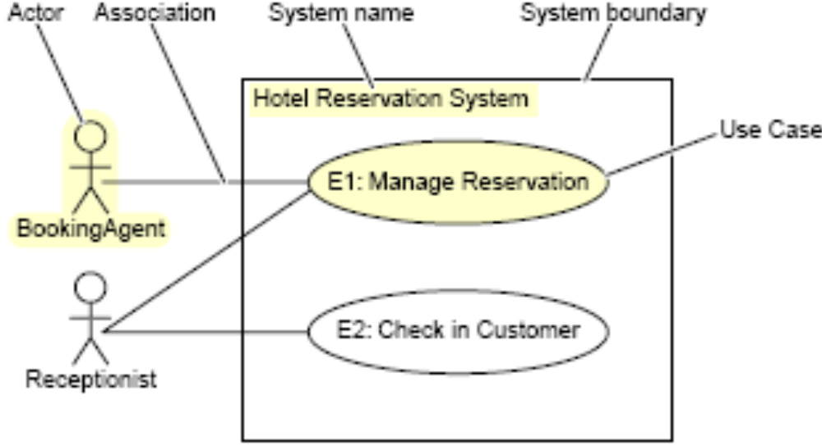
确定用例图的元素
用例图是“表示了系统内的参与者与用例之间关系的一个图”（UML v1.4spec page B-21）

Slide 7
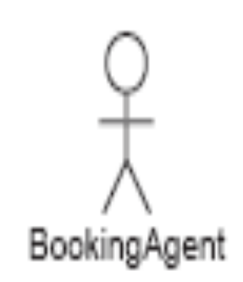
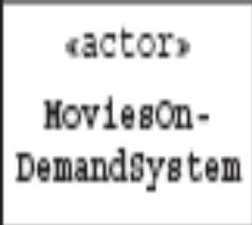

参与者（Actors）
参与者就是代表与系统进行交互的角色
这个图标代表了系统的human类型的参与者
这个图标能代表参与者是一个外部系统
这个图标代表激活用例的时间触发器

Slide 8
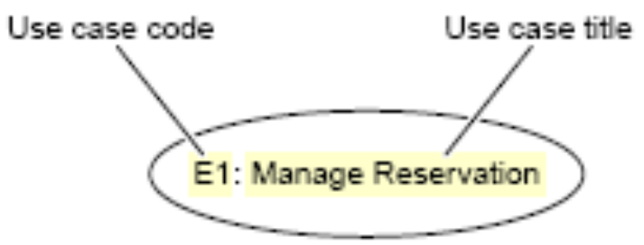
用例（Use Cases）
一个用例描述了为实现某个有价值的成果，在参与者与系统之间进行的交互。
一个用例封装了为达到某个成果的系统的主要行为
用例是用椭圆形表达的，它内部的文字就是用例的标题
用例编码能够被用在标题的前面，用来建立与SRS的对应关系

Slide 9
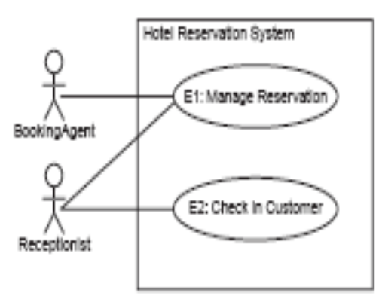
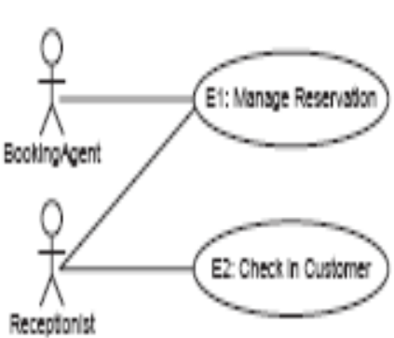
系统边界
“用例可选择附在一个长方形里表示系统内部的边界(UML v1.4spec.page354)”
这个等价的用例图表示了一个透明的系统边界
系统的边界是随意的

Slide 10
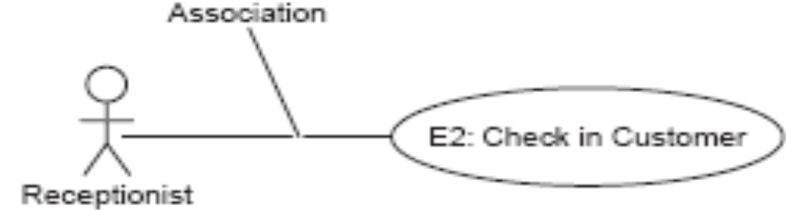
用例关联
用例关联描述了“在用例中一个用户的参与。”（UML v1.4spec.page357）
一个参与者必须关联一个或者多个用例
一个用例必须关联一个或者多个参与者
它们之间的关联是用一条没有箭头的实线来表示的

Slide 11
制作一个用例图
用例为系统描述了所有高级的行为和有哪些参与者参与了这些行为中。
创建一个用例图，主要有以下几个步骤：
创建和命名系统的边界长方形。
确定所有从SRS中得到的系统的参与者。
为每个参与者：
在图中增加一个参与者的图标
在每个参与者参与的图中增加用例
画出参与者的用例关联

Slide 12
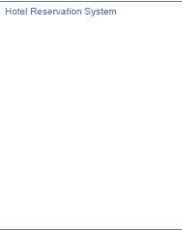
创建系统边界

Slide 13
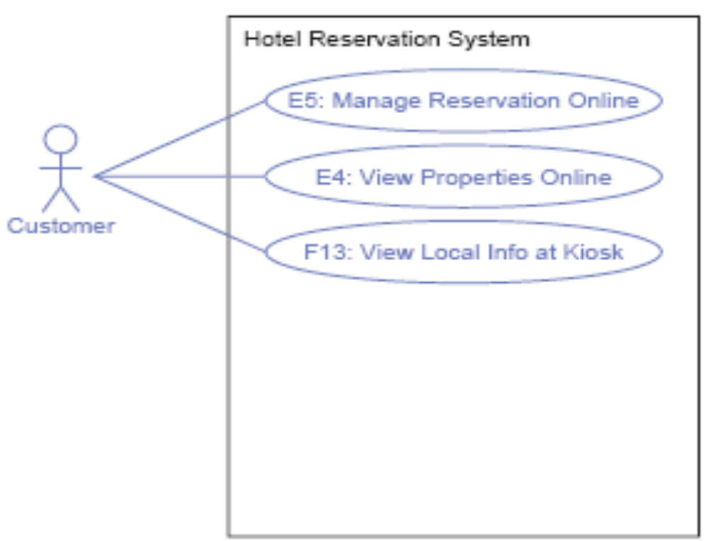
增加了用户这个参与者和用例

Slide 14
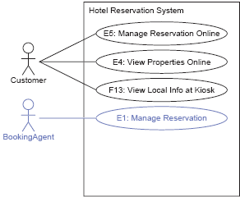
增加预约代理这个参与者
Notes:
Booking Agent (预约代理)

Slide 15
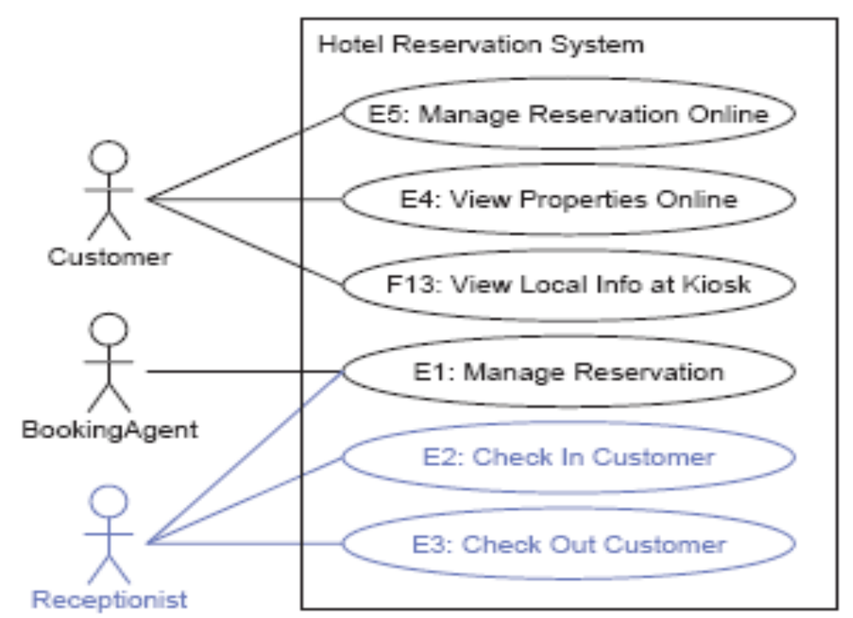
增加了接待员这个参与者

Slide 16
保存用例图
用例图能够放置在SRS中。
用例图提供了SRS功能性需求部分的可视化表示法。
保持SRS中的用例图能够促进保持两个成果物的同步。
用例图的主要目的是为用户提供系统行为的简单视图
Notes:
Visual（可视化）

Slide 17
记录用例场景
一个用例场景是一个用例的混合实例
一个用例场景应该：
尽可能详细的
从来不包含有条件的陈述
以相同的方法开始但拥有不同的结果
不指明过多用户界面方面的细节
显示成功的也显示不成功的结果（在不同的场景中）
用例场景驱动着几个其他的OOAD工作流程

Slide 18
选择用例场景
当它为所有用例创建多个场景，那么将花费很多的时间。因此，你可以通过下面的标准，选择合适的场景：
用例包括与参与者的复杂的交互作用。
用例有几个潜在的失败点，例如系统或者数据库的外部的交互作用。
下面是场景的两种类型：
主要的场景用来记录成功的结果
次要的场景用来记录失败的事件
Notes:
failure points（失败点）

Slide 19
书写一个用例场景
一个用例场景是一个故事：
描述了一个参与者怎么使用系统和系统对参与者的动作给于了怎么样回应。
拥有一个开始，一个过程和一个结果。

Slide 20
用例场景举例
开始：
Medoca Sansumi,是the Santa Cruz B&B的预约代理，一边看着the HotelApp Main 的银幕一边等着电话。电话从Ms.Jane Googol打来，一个来自纽约的客户。Ms.Googol拿起电话说“你好，我是Jane Googol，我想要为新年的前夜预定一间房间” 。Medoca在HotelApp的主银幕上选择了“创建预定”。屏幕上显示出一个空预定。

Slide 21
用例场景举例
中间过程：
Medoca问到“你什么时候到达这里？”。Jane回答到“12月31日到，我想要住到1月5日。”Medoca输入了开始日期，并且问到“你想要预定什么类型的房子呢？”，“我将和我的丈夫一起到那，所以需要一个单独的并且有足够空间的，那个Bule房子有空的吗？”Jane问到。Medoca选择“single”在预定的表格中，完成了查找。系统给于了三种空房间的回应：Victoria,Blue和Queen。“是的，有空的”Medoca回答。Medoca选择了Bule房间，系统把它填入预定的表格中，然后做出“held”的预约记号。

Slide 22
用例场景举例
更多的中间过程：
Medoca向系统中输入Jane的全名。Ms.Googol是一个现有的客户，所以系统通过客户表单的数据在预约的表格中给出回应。“你想要今天就把这个预定确定下来吗？”Medoca问道。“是的”Jane说，“用我的VISA卡，卡号是：1111-2222-3333-4444。”Jane在Medoca把卡号输入进去以后暂停了。“截至日期是2004年7月。”Medoca输入这些信息，并且在系统上选择了“Verify Payment（确认付款）”。五分钟后，系统给出了银行存款验证的回应。系统把预定的状态改成了“confirmed.”

Slide 23
用例场景举例
结束：
Medoca告诉Jane预约号（系统产生的），并且问道“我还能为您做什么？”，Jane回答没什么了，Medoca向Jane道谢并且再见。Medoca关闭了预约表格的窗口，系统返回到Main HotelApp的主屏幕上。

Slide 24
保存用例场景
用例场景比较长，通常是保存在从SRS中分离出来的文档中
SRS应该建立对这些用例场景的文档的引用

Slide 25
总结
一个用例图将整个系统以视图的形式，形象的描述出来。
用例图代表了系统，参与者，用例以及它们之间的关系。
书写用例场景的目的是提供用例当中所包含活动的详细描述。
用例场景将尽可能的提供多种不同的情景，所以整个用例活动都都能够被记录下来。

